Slide 1
ThingsBoard
Anđela Ranđelović 1375

Slide 2

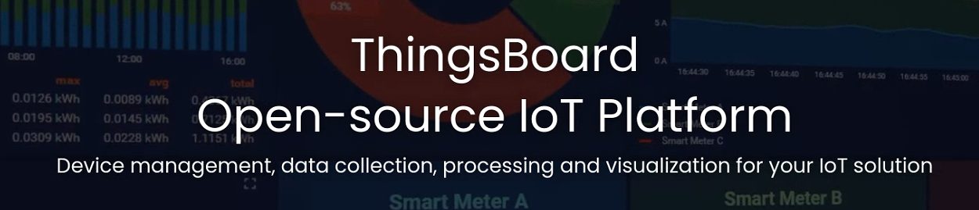
IoT Platforma
Omogućava povezivanje uređaja preko standardnih IoT protokola - MKTT, CoAP i HTTP i podržava postavljanje na cloud ili on-premise.
Daje mogućnosti monitoringa i upravljanja IoT entitetima koristeći API-je na strani servera.
Prikupljanje i čuvanje podataka telemetrije na skalabilan način i tolerantno na greške.
Vizuelizacija podataka pomoću ugrađenih ili prilagođenih vidžeta i fleksibilnih kontrolnih tabli
Procesiranje i reagovanje na podatke koji stignu sa uređaja

Slide 3


Arhitektura platforme
ThingsBoard platforma je dizajnirana da bude:
skalabilna: horizontalno skalabilna platforma, izgrađena korišćenjem vodećih tehnologija otvorenog koda.
otporan na greške: nema jedne tačke kvara, svaki čvor u klasteru je identičan.
robustan i efikasan: jedan serverski čvor može da obrađuje desetine ili čak stotine hiljada uređaja, u zavisnosti od slučaja upotrebe. ThingsBoard klaster može da upravlja milionima uređaja.
prilagodljiv: dodavanje nove funkcionalnosti je lako sa prilagodljivim vidžetima i čvorovima mehanizma pravila.
izdržljiv: nikada ne gubite svoje podatke.
Iako je platforma Open - Source, neke od funkcionalnosti su komercijalizovane, tako da će primeri u nastavku biti sa demo verzije koja je svima dostupna

Slide 4
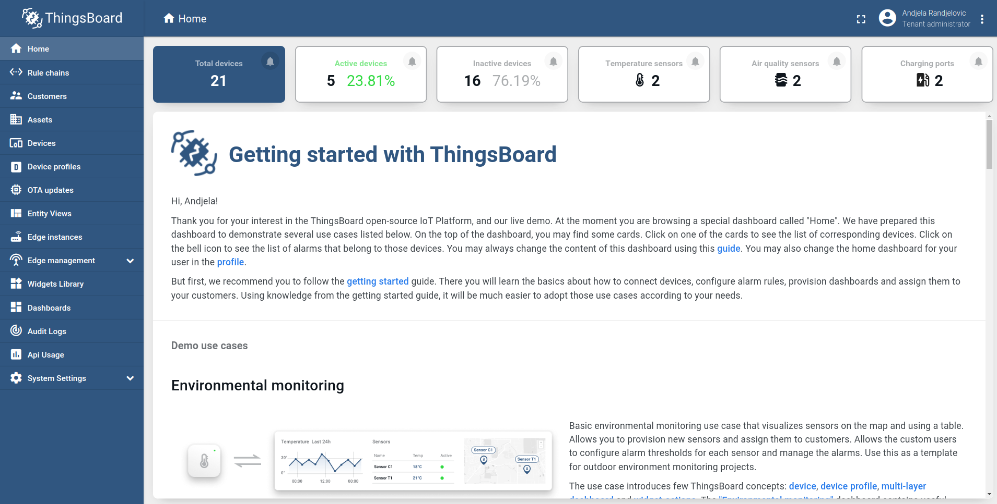
Korisnički interfejs

Slide 5
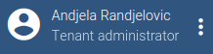
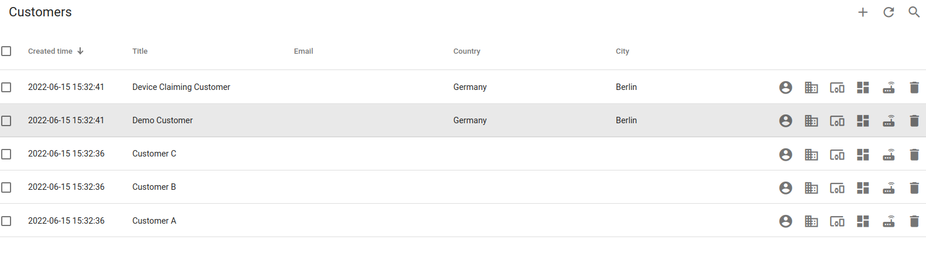
Entiteti
Tenant– možete tretirati zakupca kao poseban poslovni subjekt: to je pojedinac ili organizacija koja poseduje ili proizvodi uređaje i sredstva; Zakupac može imati više korisnika administratora i milione klijenata, uređaja i sredstava;
Registrovanjem na demo verziju, postaje se Tenant
Customer - kupac je takođe poseban poslovni subjekt: pojedinac ili organizacija koja kupuje ili koristi zakupske uređaje i/ili imovinu; Klijent može imati više korisnika i milione uređaja i/ili sredstava;

Slide 6
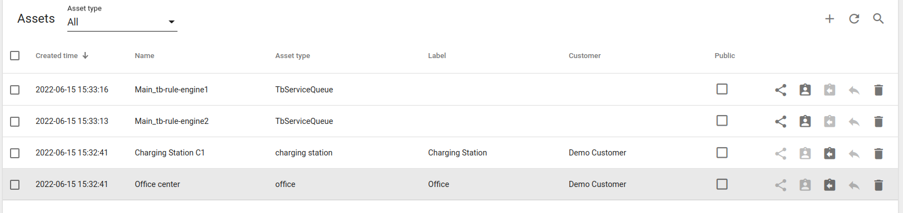
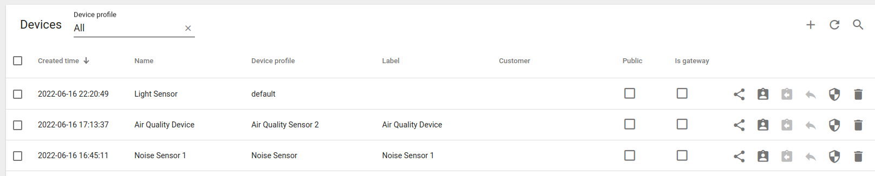
Entiteti
User – korisnici mogu da pretražuju kontrolne table i upravljaju entitetima;
Device – osnovni IoT entiteti koji mogu proizvoditi telemetrijske podatke i rukovati RPC komandama. Na primer, senzori, aktuatori, prekidači;
Assets – apstraktni IoT entiteti koji mogu biti povezani sa drugim uređajima i sredstvima. Na primer fabrika, polje, vozilo;

Slide 7
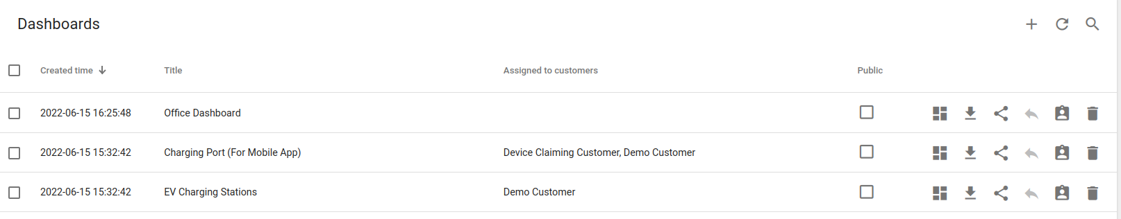
Entiteti
Device profile - sadrži zajednička podešavanja za veći broj uređaja
Entity Views – korisno ako želite da delite samo deo podataka o uređaju ili assetima sa klijentima;
Alarmi – događaji koji identifikuju probleme sa vašim sredstvima, uređajima ili drugim entitetima;
Dashboard - vizuelizacija vaših IoT podataka i mogućnost kontrole određenih uređaja preko korisničkog interfejsa;

Slide 8
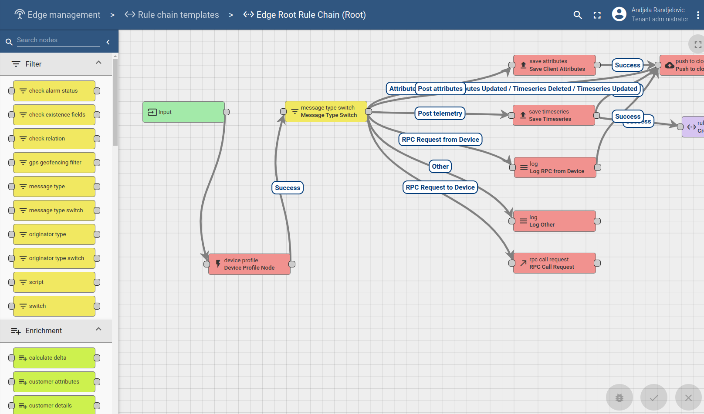
Entiteti
Rule Node - jedinice za obradu dolaznih poruka, događaja životnog ciklusa entiteta, itd;
Rule Chain- definiše tok obrade u mehanizmu pravila. Može da sadrži mnogo čvorova pravila i veza sa drugim lancima pravila;

Slide 9
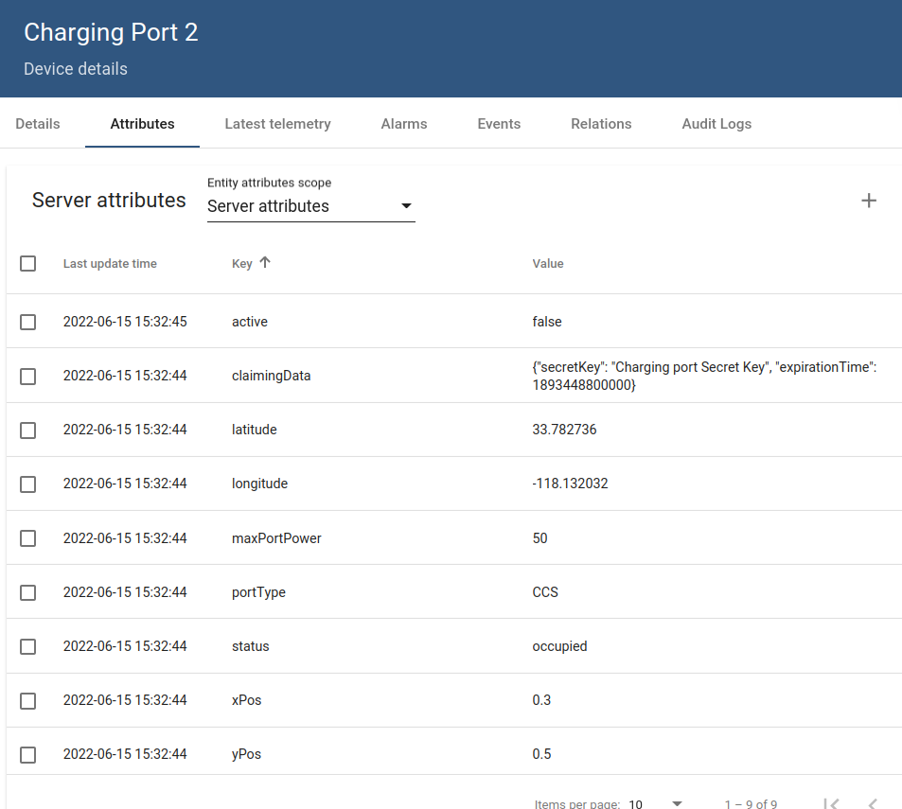
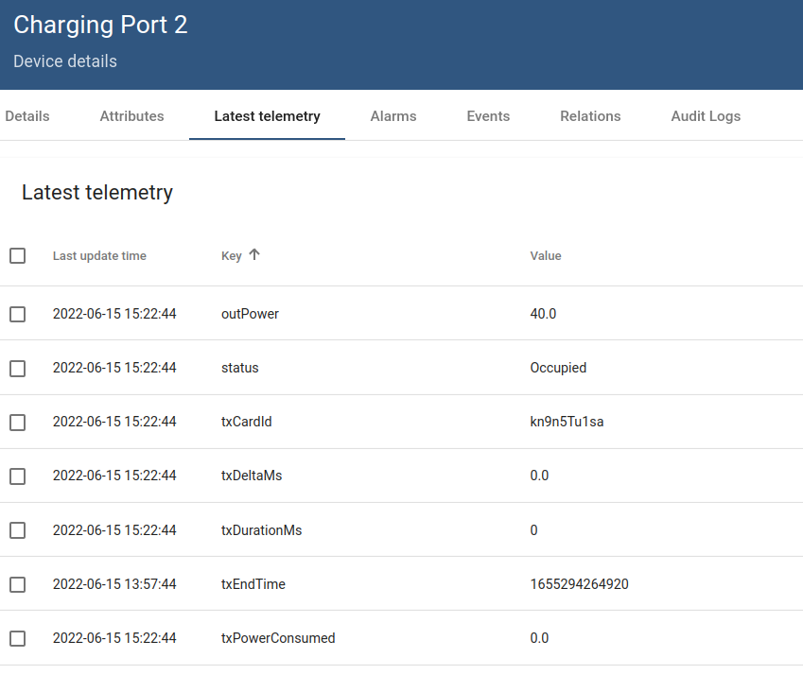
Entiteti
Svaki entitet podržava:
Atribute - statički i polu-statički parovi ključ-vrednost povezani sa entitetima. Na primer, serijski broj, model, verzija firmvera;
Time series data – tačke podataka vremenske serije dostupne za skladištenje, upite i vizuelizaciju. Na primer temperatura, vlažnost, nivo baterije;
Relacije – usmerene veze sa drugim entitetima. Na primer, sadrži, upravlja, poseduje, proizvodi.
Atributi i vremenske serije podataka za entitet tipa uređaj

Slide 10
Ilustracija rada platforme - Smart Office demo aplikacija
Ključni koncepti i princip rada ThingsBoard platforme biće predstavljeni na primeru Smart Office aplikacije

Slide 11
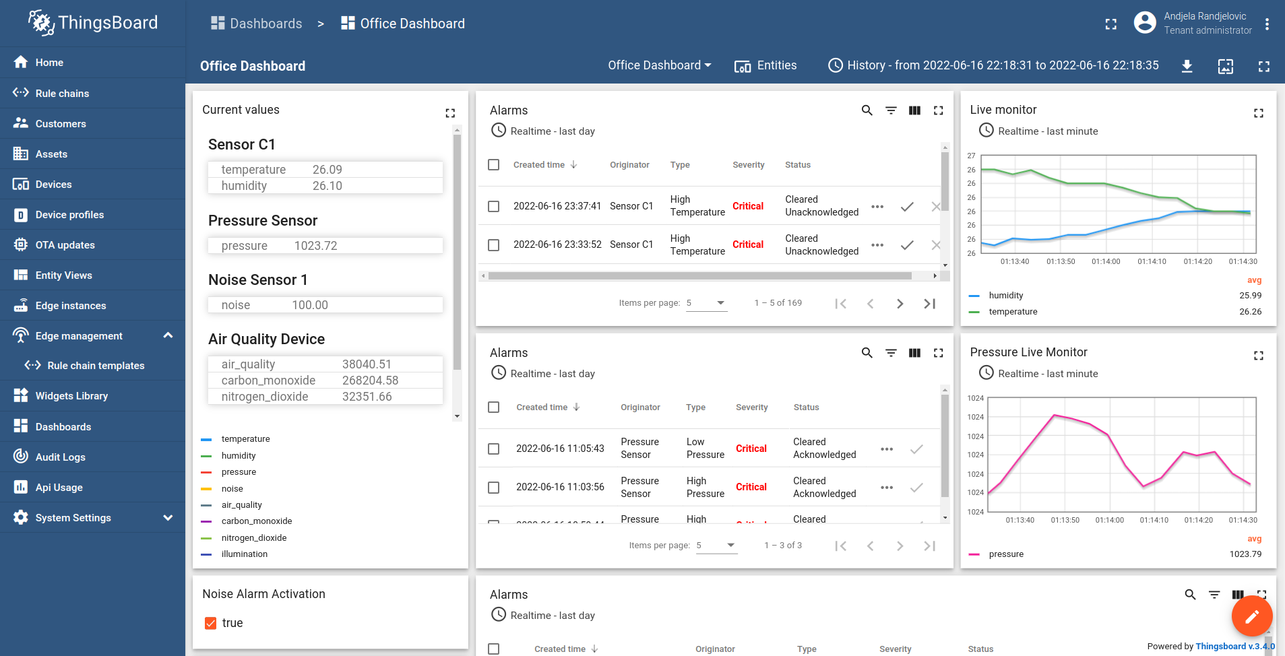
Smart Office
Aplikacija je zamišljena tako da simulira čitanje podataka sa senzora (Node server koji ih učitava iz .csv fajla). Zatim se ti podaci preko HTTP protokola šalju do ThingsBoard demo API-a na odgovarajući uređaj, a korišćenjem ThingsBoard alata dobijemo njihovu vizuelizaciju i procesiranje.

Slide 12
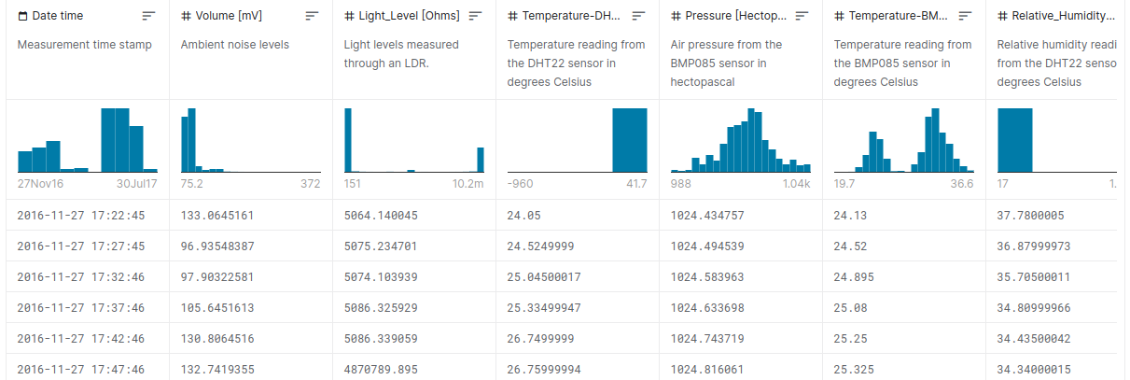
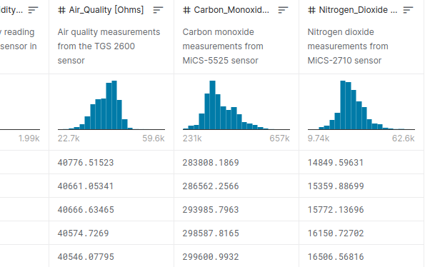
DataSet
DataSet sa kojim je rađeno preuzet je sa https://www.kaggle.com/datasets/mvolkerts/home-office-airpi?resource=download. On sadrži vrednosti klimatskih uslova u kućnoj kancelariji, kao i nivoe buke i osvetljenosti, prikupljenih uz pomoć AirPi, Raspberry Pi i shield kit-a.
Podaci koje sam koristila: Volume, Light Level, Temperature, Pressure, Relative Humidity, Air Quality, Carbon Monoxide i Nitrogen Dioxide, slala sam na odgovarajuće uređaje na intervalu od 4 sekunde.

Slide 13
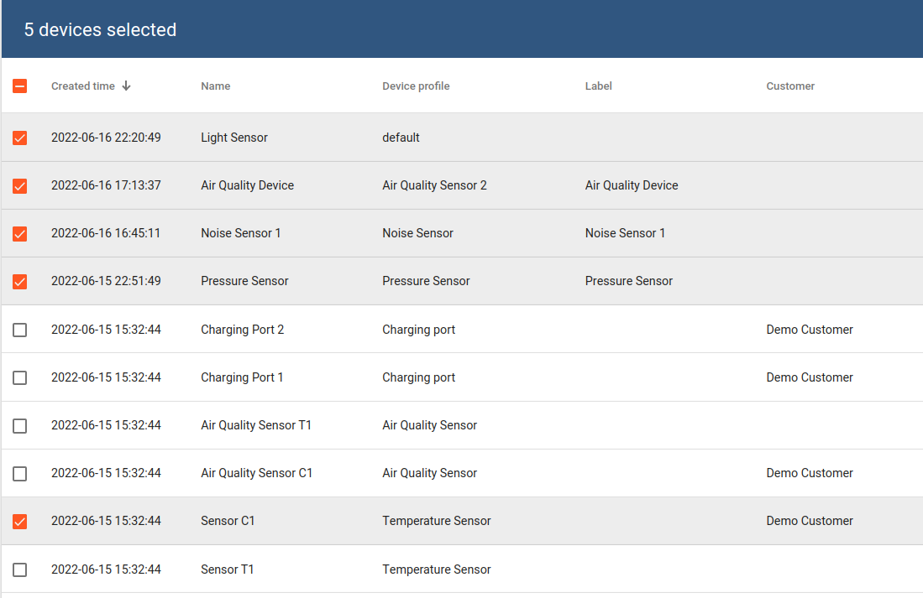
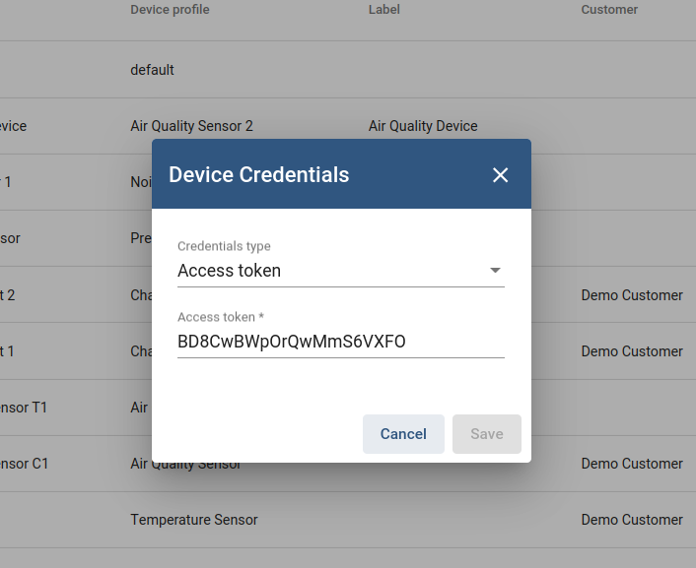
Devices
U skladu sa domenom aplikacije, kreirano je 5 različitih uređaja:
Svaki uređaj ima access token kojim se identifikuje u platformi.
Ostali uređaji su bili predefinisani na platformi.

Slide 14
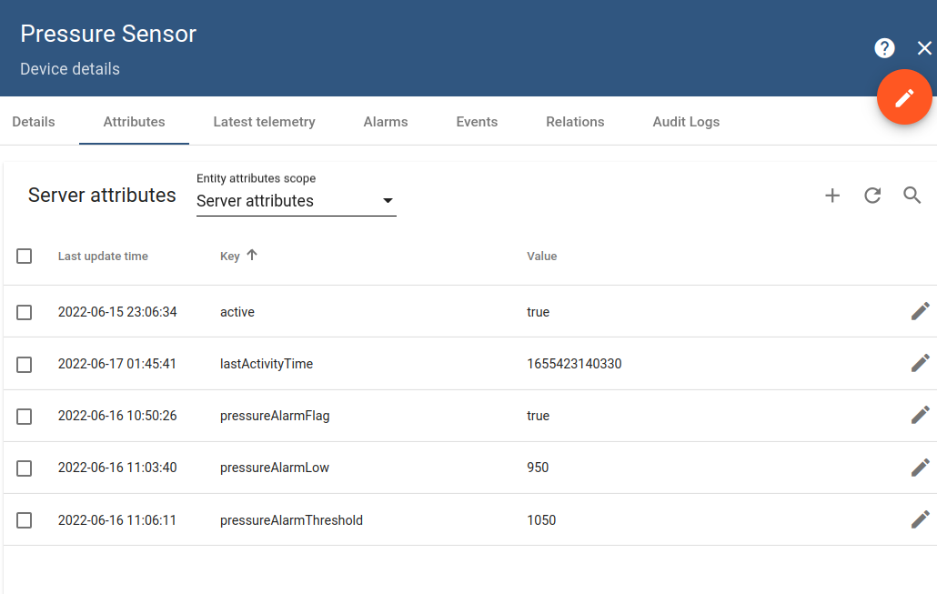
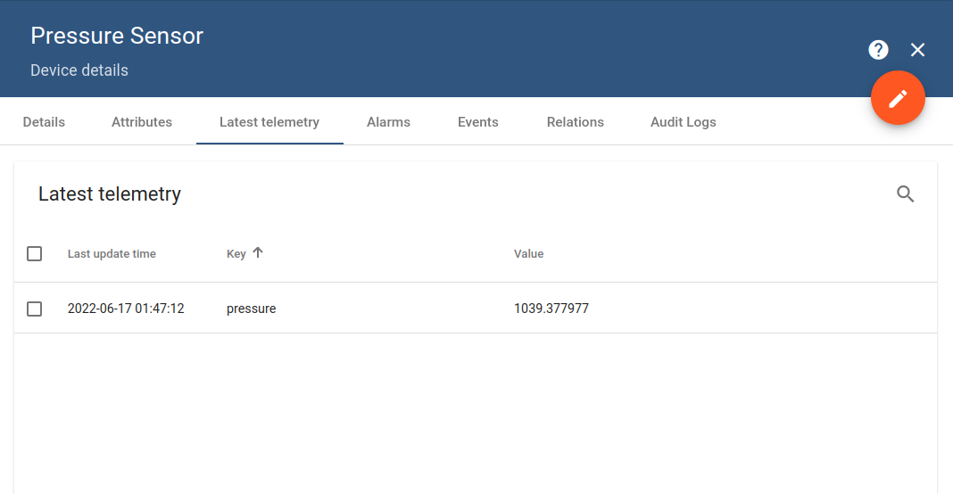
Devices
Svaki uređaj ima atribute i podatke vremenske serije
Atributi se dodaju “ručno”.
Oni mogu biti serverski, klijentski ili deljeni - mogu se menjati i na serveru a i korisnici mogu manipulisati njima.
Podaci vremenske serije ili kako se u platformi nazivaju - telemetrije, pojavljuju se tek kada stigne do servera prvi podatak sa vrednošću.
Jednostavan primer zahteva koji menja vrednost telemetrije ka senzoru za merenje pritiska: curl -v -X POST -d "{\"pressure\": 1024}" $THINGSBOARD_HOST_NAME/api/v1/$ACCESS_TOKEN/telemetry --header "Content-Type:application/json"

Slide 15
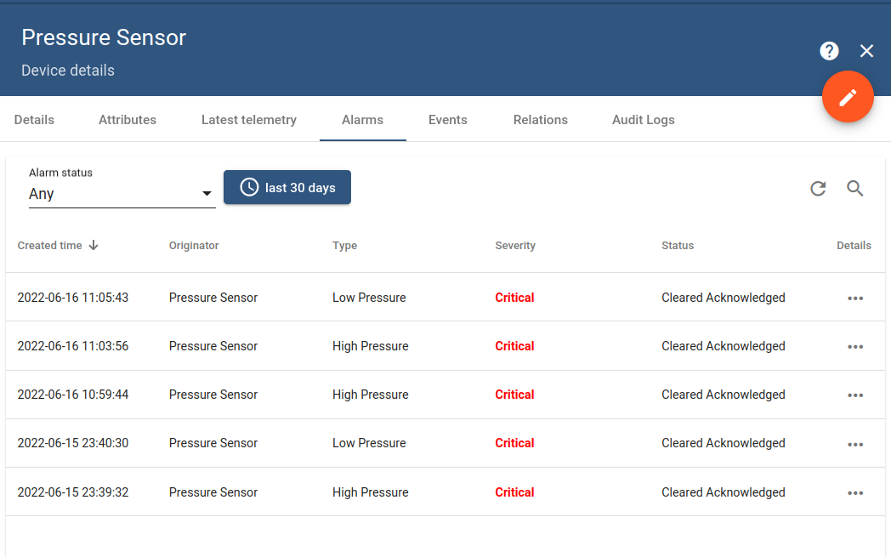
Devices
Ono što nam je od značaja za uređaj su i Alarmi
Statusi alarma mogu biti:
Active Unaknowledged
Active Acknowledged
Cleared Unaknowledged
Cleared Acknowledged

Slide 16
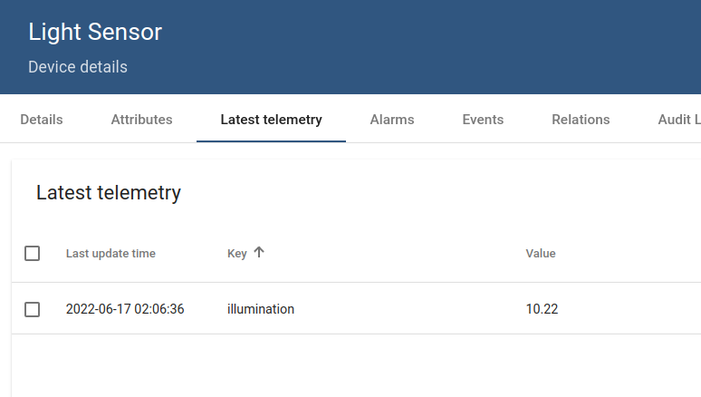
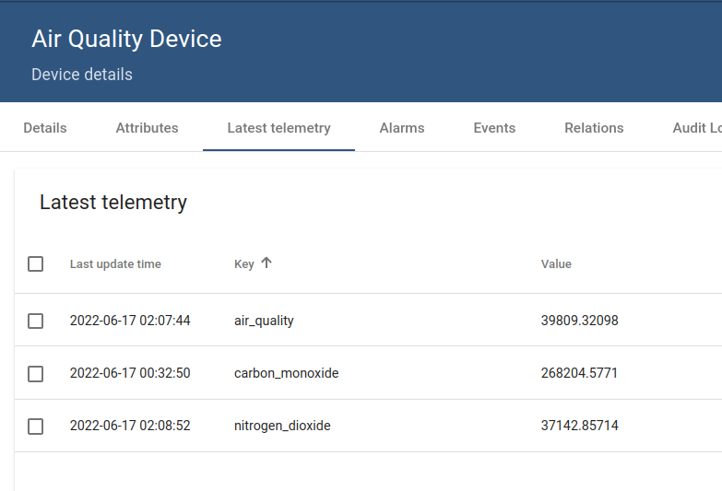
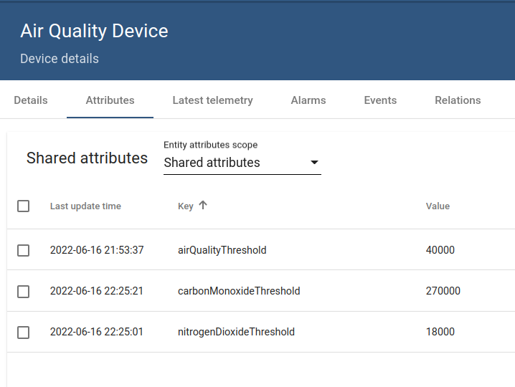
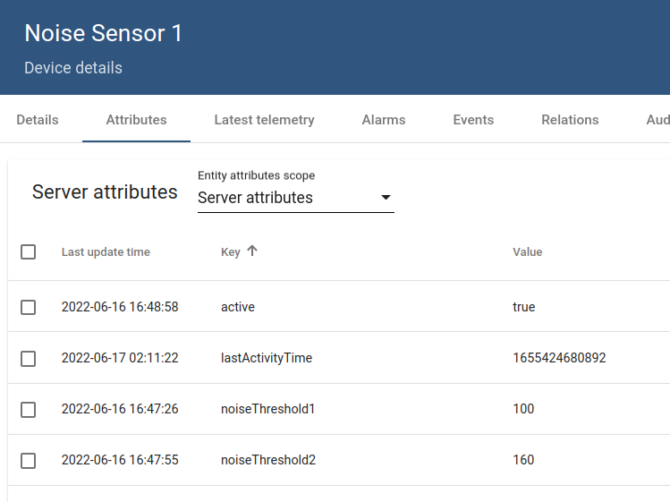
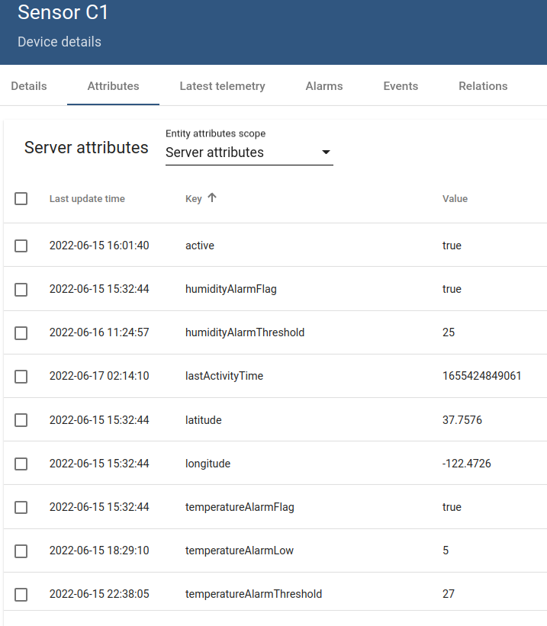
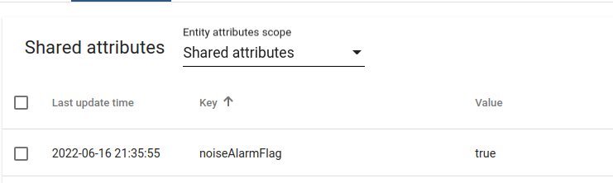
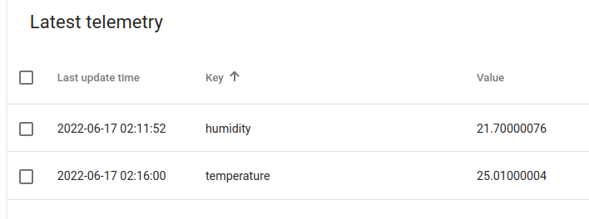
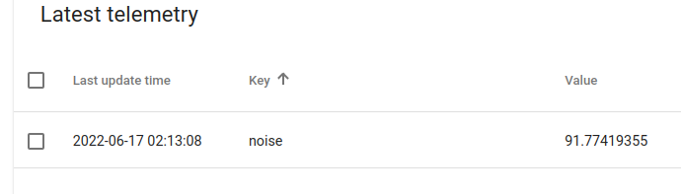
Prikazi bitnih karakteristika uređaja

Slide 17
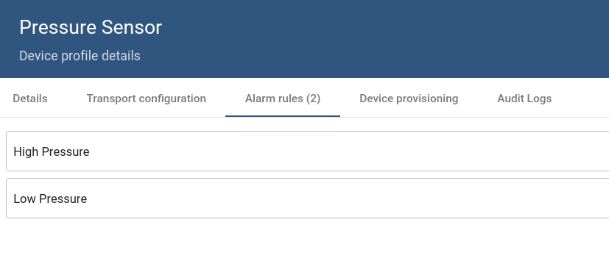
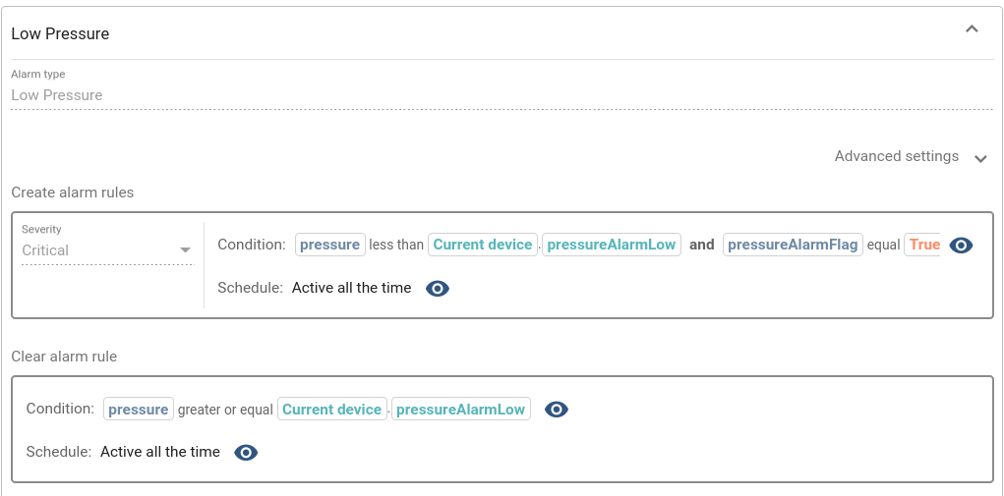
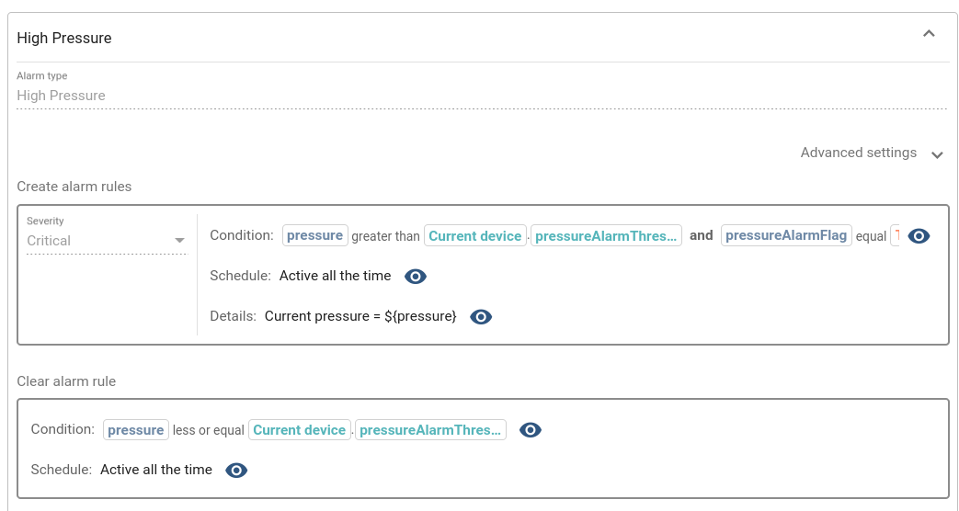
Device profiles
Za neke od uređaja kreirani su profili. Njihov cilj je pre svega bio postavljanje pravila za aktiviranje alarma.
Za Senzor pritiska imamo dva alarma: Visok pritisak i Nizak pritisak.
Alarm ima pravilo za kreiranje i pravilo za deaktiviranje (clear). Na slikama su alarmi podešeni tako da se aktiviraju u zavisnosti od vrednosti telemetrije pressure za dati uređaj, a u poređenju sa konfigurabilnom vrednošću za granicu: pressureAlarmThreshold, pressureAlarmLow (one se setuju kao atributi uređaja).

Slide 18
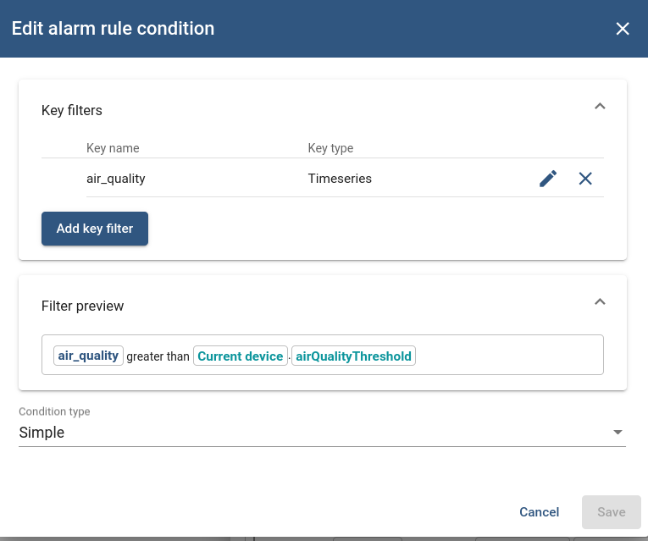
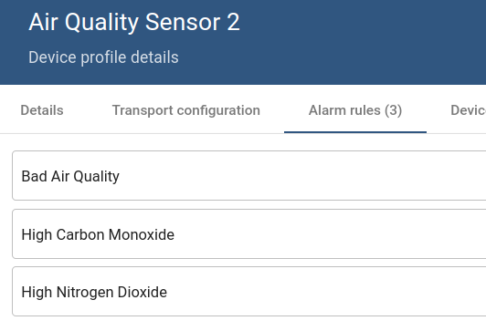
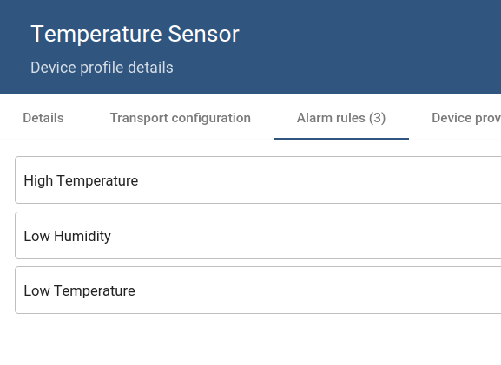
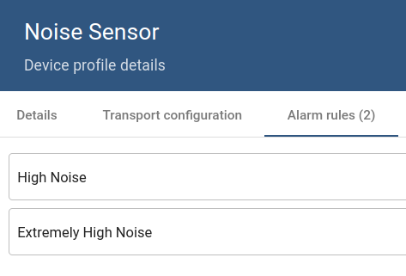
Device profiles primeri za ostale uređaje
Dodavanje novog uslova za alarm

Slide 19
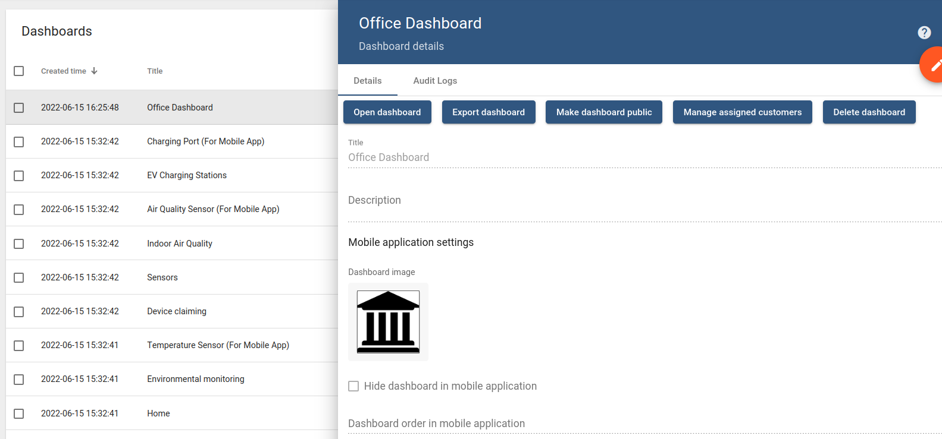
Dashboard
Nakon što podesimo uređaje i slanje podataka, vreme je za vizuelizaciju. Dashboard se jednostavno kreira, a kad to uradimo, na tablu možemo da dodajemo različite widgete kako bismo imali bolji pregled podataka.

Slide 20
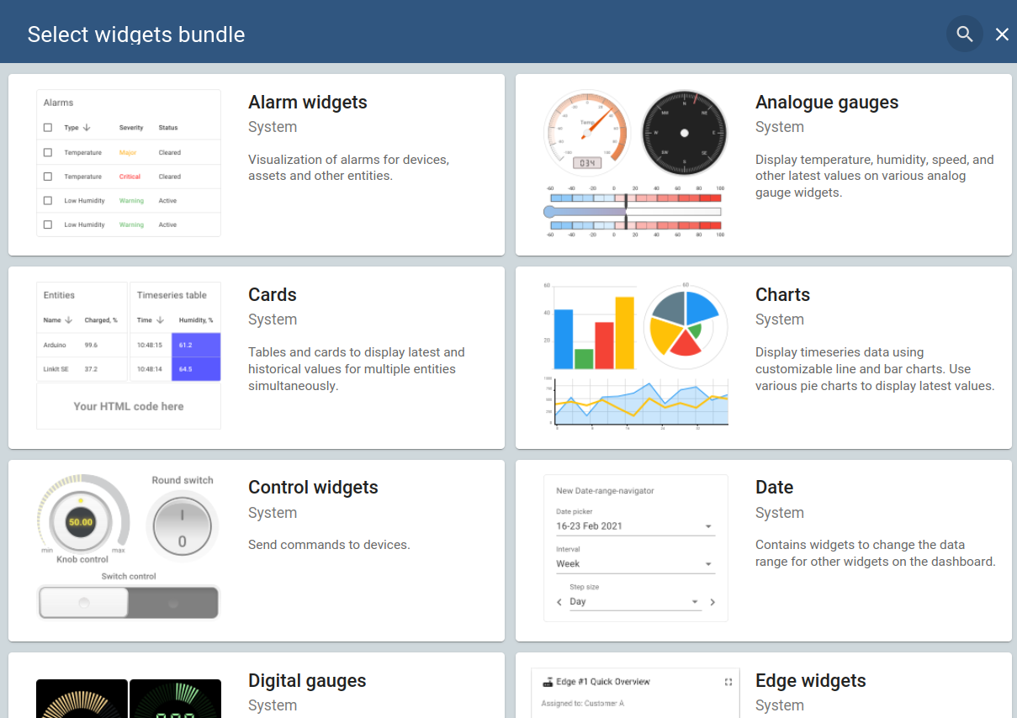
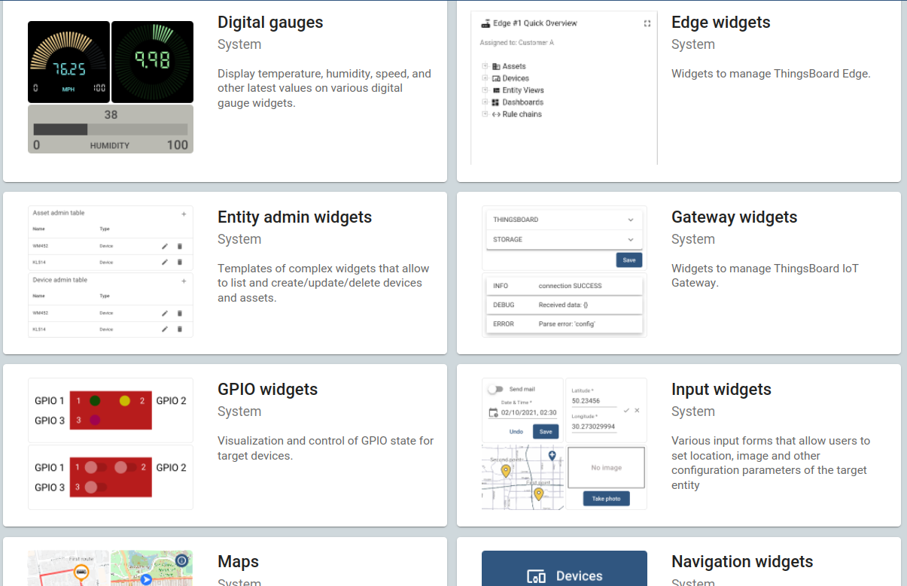
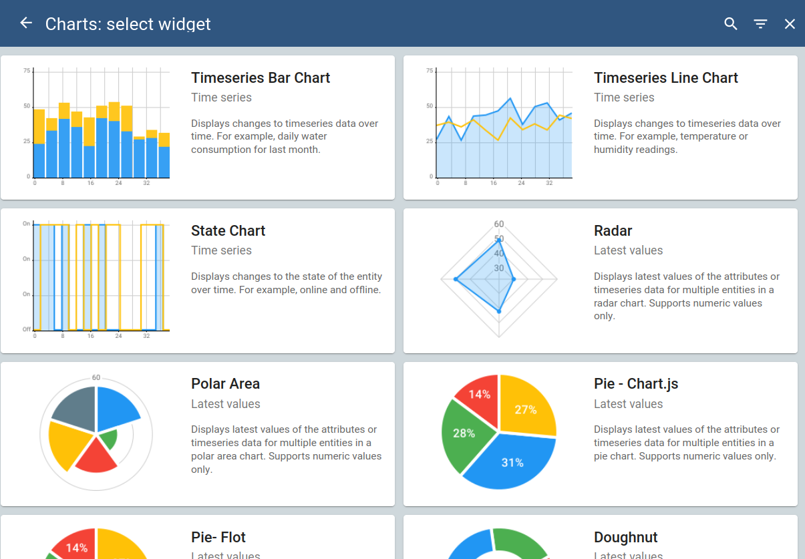
Dashboard Widgeti
Imamo dostupne različite kategorije widget-a
Svaki widget ima sebi svojstvena podešavanja u zavisnosti od namene, ali generalna ideja je da se podešavanjem data source-a veže za neki uređaj i telemetriju tog uređaja ili ređe atribut.

Slide 21
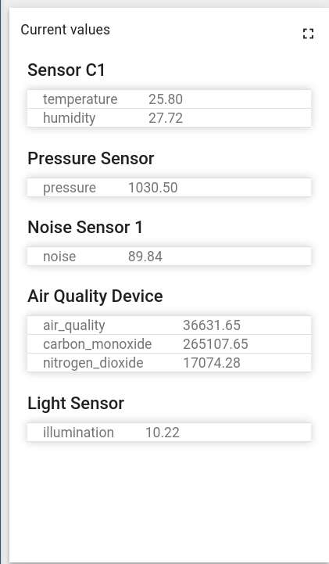
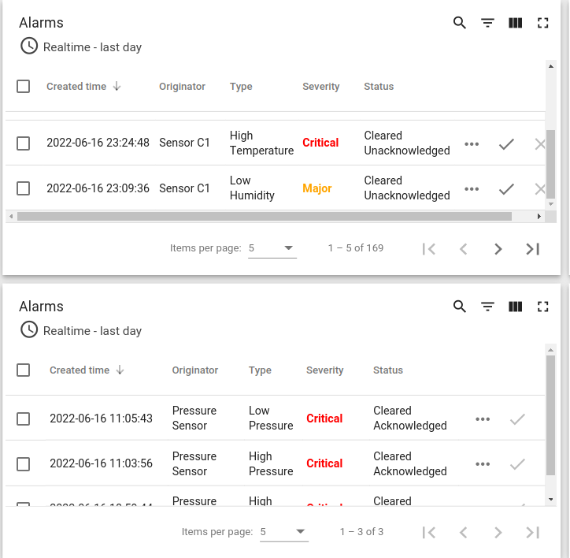
Dashboard
Za svoju aplikaciju izabrala sam sledeće alate vizuelizacije:
Alarm table za pregled alarma za temperaturu, vlažnost i pritisak.
Attributes card sa prikazom poslednjih vrednosti telemetrija

Slide 22
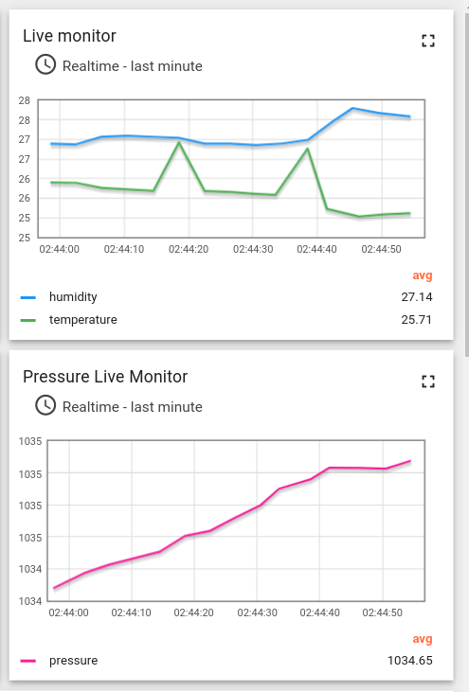
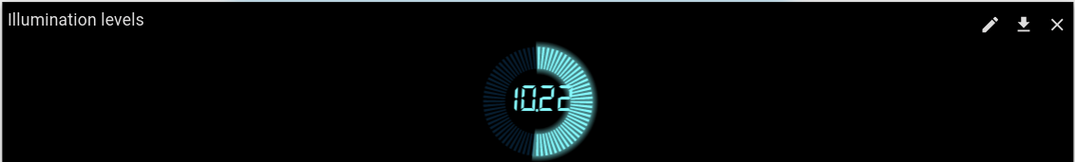
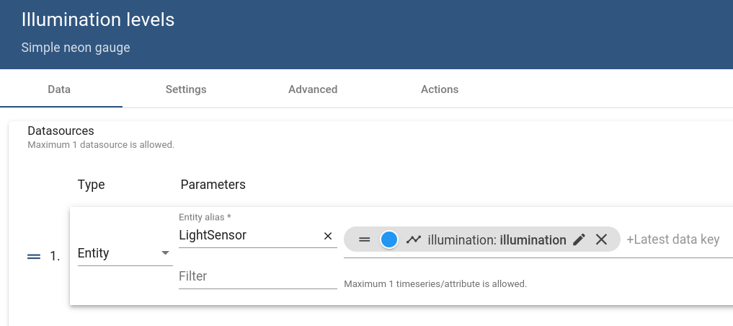
Dashboard
Simple neon gauge - vrlo jednostavne funkcionalnosti za prikaz trenutne vrednosti osvetljenosti.
TimeSeries line chart - za pregled promene vrednosti telemetrija u realnom vremenu

Slide 23
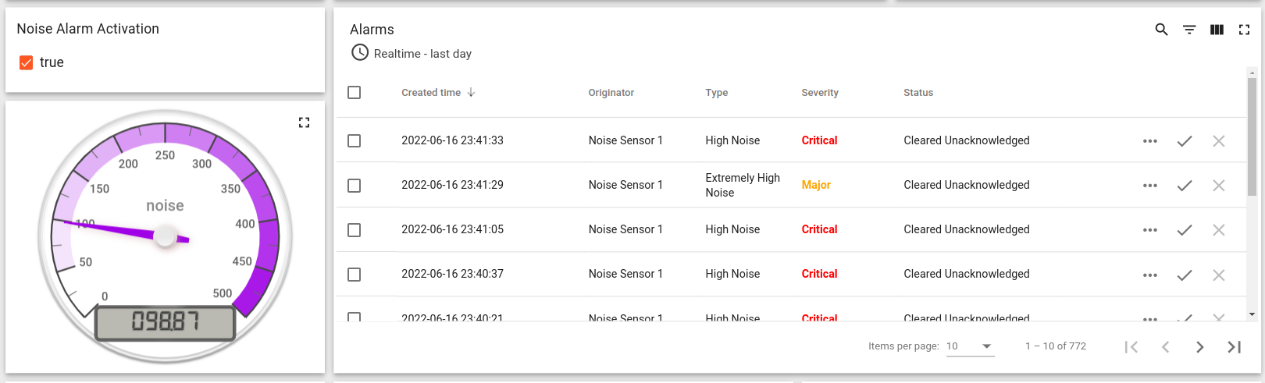
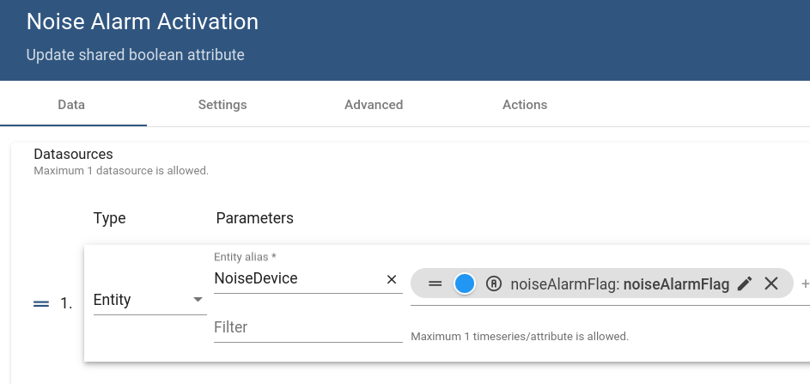
Dashboard
Za senzor buke imamo malo drugačiju priču iako su alarmi isti kao za prethodne uređaje. Prikaz aktuelne vrednosti telemetrije daje nam Analogue gauge -> Radial gauge brojač.
Imamo i input widget -> Update shared boolean attribute, koji menja vrednost parametra noiseAlarmFlag. Ako je on setovan na false, onda se alarm za buku neće aktivirati. Korisnik ima potpunu mogućnost manipulacije ovim parametrom.

Slide 24
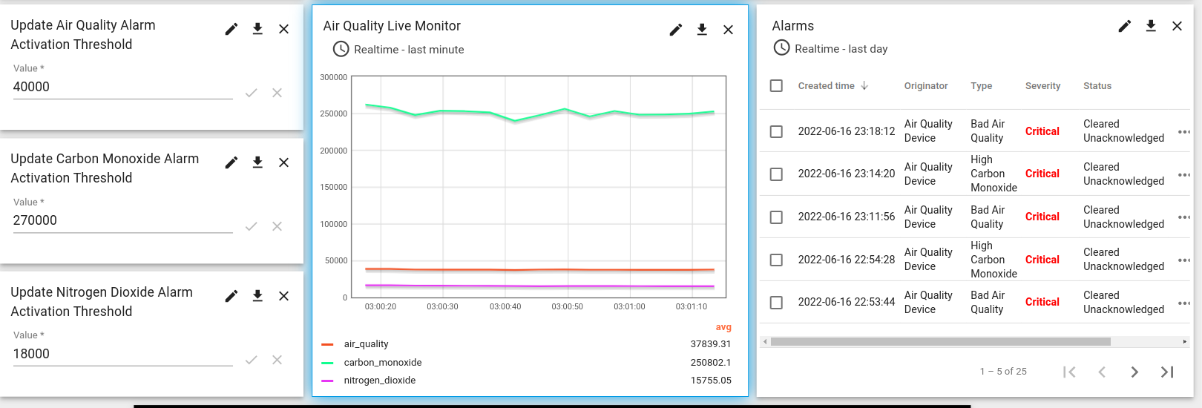
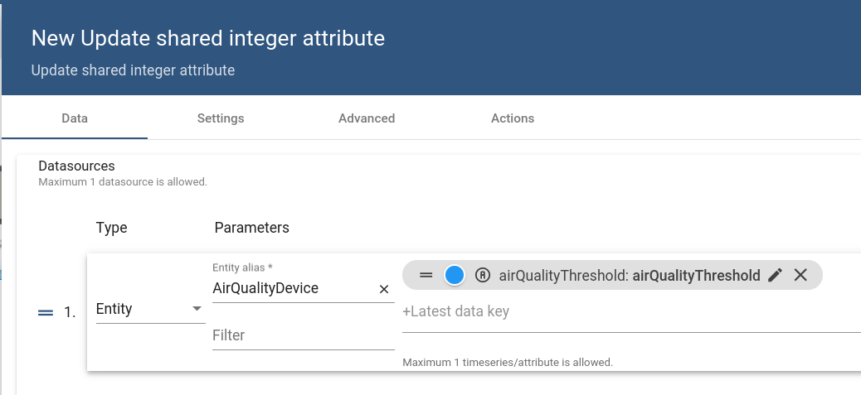
Dashboard
Kao i u prethodnom primeru, i ovde imamo input widget koji je povezan sa granicama za aktiviranje alarma, čime se one dinamički menjaju. Widget za prikaz vremenskih serija je prisutan i ovde, kao i tabela alarma.

Slide 25
Hvala na pažnji

